Slide 1


Итоговый проект по дополнительной профессиональной программе переподготовки «Прикладной анализ данных в экономике, финансах и управлении»
Анализ и прогнозирование доходов бюджета г. Москвы на основе открытых данных (портал data.mos.ru)
Каменская Виктория Артуровна
2026

Slide 2
Датасет 1 - Краткая характеристика предметной области, постановка задачи исследовательского анализа данных в предметной области
ДПП ПП «Прикладной анализ данных в экономике, финансах и управлении»
Предметная область:
Бюджет города Москвы, доходная часть. Данные содержат поквартальные плановые и фактические объёмы по видам доходов (налоги, неналоговые поступления, штрафы, аренда и др.) за период с 1 квартала 2024 по 2 квартал 2026.
Постановка задачи исследовательского анализа данных
очистить данные от служебных строк и артефактов;
привести типы к корректным;
выявить основные статистические закономерности (сезонность, тренд, корреляцию план-факт);
определить ключевые виды доходов для дальнейшего прогнозирования.

Slide 3
Датасет 1 - Примененные в ходе выполнения проекта инструменты исследовательского анализа данных
ДПП ПП «Прикладной анализ данных в экономике, финансах и управлении»
Инструментальные средства Python:
Категория | Инструменты
Среда разработки | Google Colab
Библиотеки Python для анализа и визуализации данных | Pandas, NumPy, Matplotlib, Seaborn
Прочие средства | встроенные средства pandas для группировки и агрегации; re (регулярные выражения для очистки), statsmodels (декомпозиция, автокорреляция)

Slide 4
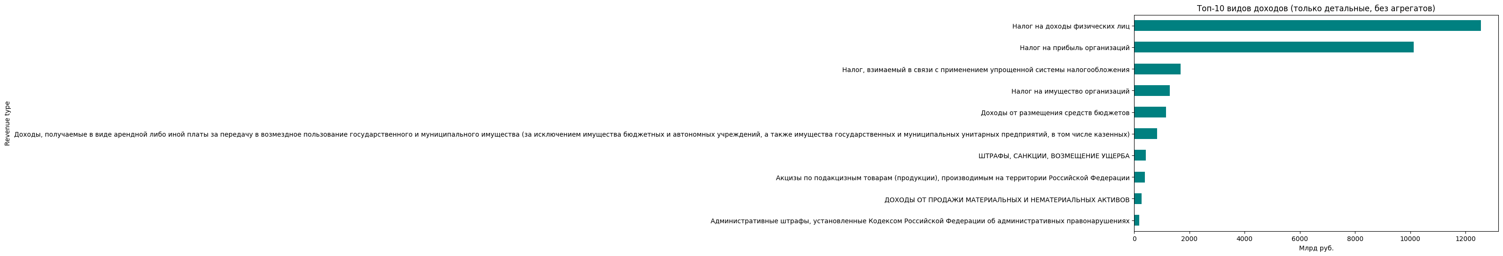
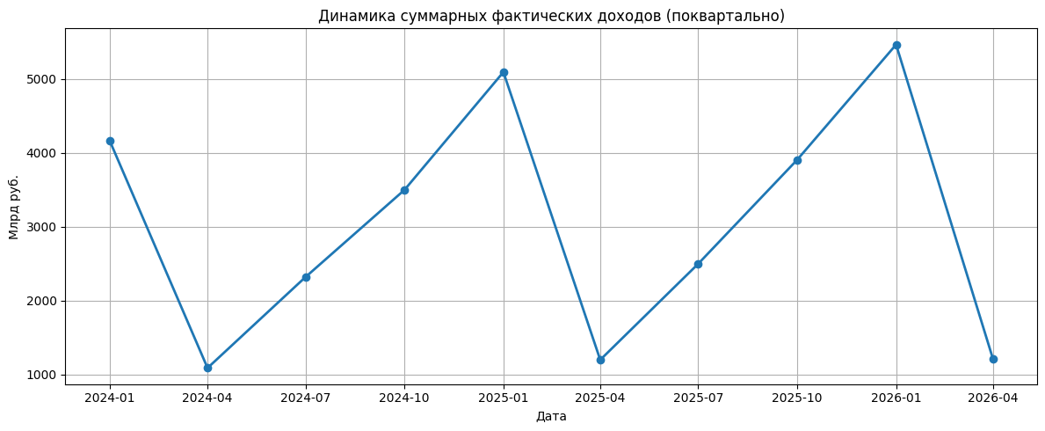
Датасет 1 - Результаты исследовательского анализа данных, их практическая интерпретация (с иллюстрациями)
ДПП ПП «Прикладной анализ данных в экономике, финансах и управлении»
Результаты:
После очистки получен датасет из 702 строк, 7 столбцов (добавлен квартал). Диапазон дат: Q1 2024 – Q2 2026.
Корреляция Пирсона между плановыми и фактическими объёмами (по детальным доходам) составила 0,86 – сильная положительная связь.
Топ‑10 детальных видов доходов (без агрегированных строк): лидируют НДФЛ, налог на прибыль организаций, налог на имущество организаций, акцизы, налог по УСН, налог на профессиональный доход, торговый сбор и др.
Высокая корреляция план-факт говорит о реалистичном планировании. Сезонность связана с налоговыми периодами (НДФЛ и налог на прибыль поступают преимущественно в начале года). Топ‑10 показывает основные источники наполнения бюджета – прямые налоги.

Slide 5
Датасет 1 - Выводы о практической значимости полученных результатов, что еще можно сделать
ДПП ПП «Прикладной анализ данных в экономике, финансах и управлении»
Практическая значимость полученных результатов:
Очищенный датасет может быть использован финансовыми аналитиками для мониторинга исполнения бюджета, выявления отклонений и построения прогнозов. Высокая корреляция позволяет использовать плановые показатели как один из предикторов.
Что еще можно сделать:
Добавить внешние факторы (инфляция, курс рубля).
Построить детальные прогнозы по каждому виду доходов.
Разработать дашборд в Power BI для визуального контроля.

Slide 6
Датасет 2 - Краткая характеристика предметной области, постановка задачи интеллектуального анализа данных в предметной области
ДПП ПП «Прикладной анализ данных в экономике, финансах и управлении»
Предметная область:
Бюджетные доходы Москвы. Для прогноза использованы фактические суммы по всем детальным видам, агрегированные по кварталам.
Задача интеллектуального анализа (прогнозирование):
построить модель для прогноза суммарных доходов бюджета на 4 квартала вперёд (Q3 2026 – Q2 2027) на основе исторических данных;
оценить точность прогноза и представить результат в виде готового датасета-продукта.

Slide 7
Датасет 2 - Примененные в ходе выполнения проекта инструменты и методы интеллектуального анализа данных
ДПП ПП «Прикладной анализ данных в экономике, финансах и управлении»
Инструментальные средства Python:
Категория | Инструменты
Среда разработки | Google Colab / Jupyter Notebook
Библиотеки Python для анализа и визуализации данных | Pandas, NumPy, Matplotlib, Statsmodels (ACF, PACF, декомпозиция), Sklearn (MAPE)
Класс задач машинного обучения:
Прогнозирование временных рядов (регрессионная задача)
Алгоритмы машинного обучения:
Наивный сезонный метод (same quarter of previous year). Выбран из-за малого объёма данных (10 кварталов) – более сложные модели (Хольт-Винтерс) давали нестабильные результаты.

Slide 8
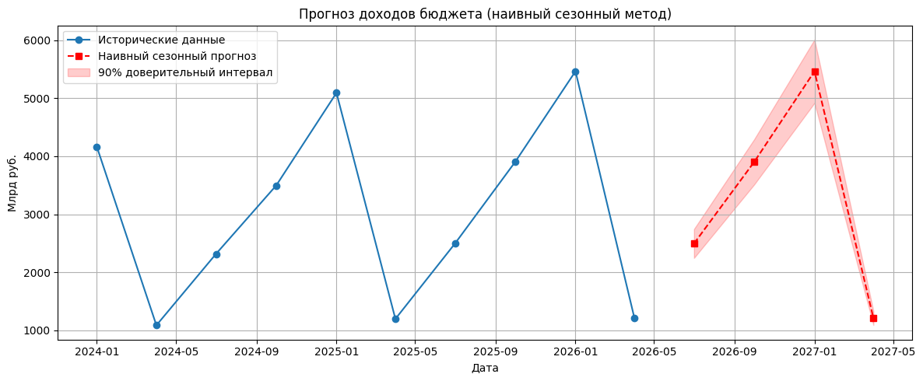
Датасет 2 - Результаты интеллектуального анализа данных, их практическая интерпретация (с иллюстрациями)
ДПП ПП «Прикладной анализ данных в экономике, финансах и управлении»
Прогноз на 4 квартала вперёд:
Дата | Млрд руб.
01.07.2026 | 2 495,1
01.10.2026 | 3 903,2
01.012027 | 5 463,8
01.04.2027 | 1 210,3
Построен временной ряд из 10 квартальных наблюдений (Q1 2024 – Q2 2026).
MAPE на тестовом периоде (Q1–Q2 2026) = 4,01% – высокая точность.
Линейный график «Динамика суммарных фактических доходов с прогнозом и доверительным интервалом»
Прогноз сохраняет сезонный паттерн (пик в первом квартале, минимум во втором). Ошибка менее 5% позволяет использовать прогноз для оперативного планирования.

Slide 9
Датасет 2 - Выводы о практической значимости полученных результатов, что еще можно сделать
ДПП ПП «Прикладной анализ данных в экономике, финансах и управлении»
Практическая значимость полученных результатов:
Разработанный прогнозный датасет может быть передан финансовым органам для среднесрочного планирования бюджета, оценки ожидаемых поступлений и предотвращения кассовых разрывов.
Что еще можно сделать:
Накопить больше исторических данных (3–5 лет) для использования более сложных моделей (SARIMA, Prophet).
Добавить доверительные интервалы с помощью бутстрапа.
Автоматизировать ежеквартальное обновление прогноза.

Slide 10
Продуктовый результат
ДПП ПП «Прикладной анализ данных в экономике, финансах и управлении»
– два датасета в формате CSV, готовых к использованию.
Первый датасет (очищенные исторические данные):
Имя файла: dataset1_cleaned_budget_revenues.csv
Содержание: детальные поквартальные данные о доходах бюджета Москвы по видам доходов (налоги, штрафы, аренда и др.) за период с 1 квартала 2024 по 2 квартал 2026
Объём: 702 строки, 7 столбцов (Revenue type, Date, Planned revenue volume, Actual revenue volume, Revenue completion rate, global_id, Quarter)
Применение: может использоваться для мониторинга исполнения бюджета, построения отчётов, дальнейшего анализа и обучения моделей
Второй датасет (прогнозный продукт):
Имя файла: dataset2_revenue_forecast.csv
Содержание: прогноз суммарных доходов бюджета на четыре квартала вперёд (с Q3 2026 по Q2 2027) с доверительными интервалами
Объём: 4 строки, 6 столбцов (Date, Revenue_type, Predicted_actual_volume, Lower_bound_90%, Upper_bound_90%, Model_used)
Применение: может быть передан финансовым органам для среднесрочного планирования, оценки ожидаемых поступлений и предотвращения кассовых разрывов

Slide 11
Продуктовый результат
ДПП ПП «Прикладной анализ данных в экономике, финансах и управлении»
Код и данные проекта опубликованы на GitHub
budget-revenues-analysis/README.md at main · vikssssa/budget-revenues-analysis
Репозиторий содержит:
Исходный датасет: data-64050-03-04-2026.csv
Очищенный датасет №1: dataset1_cleaned_budget_revenues.csv
Прогнозный датасет №2: dataset2_revenue_forecast.csv
Jupyter Notebook с полным кодом (загрузка, очистка, анализ, модель, прогноз)
Файл README.md с описанием проекта и инструкцией по запуску
Преимущества: Прозрачность, воспроизводимость результатов, возможность проверить код преподавателем.

Slide 12
Вклад каждого участника команды
ДПП ПП «Прикладной анализ данных в экономике, финансах и управлении»
Каменская Виктория Артуровна:
Загрузка и первичный анализ исходного датасета (файл data-64050-03-04-2026.csv).
Предобработка данных: удаление служебных строк, очистка числовых значений от буквенных окончаний, приведение типов, преобразование дат, добавление столбца «Quarter».
Исследовательский анализ данных: расчёт корреляции план–факт, построение топ‑10 детальных видов доходов, визуализация динамики суммарных доходов, выявление сезонности и тренда.
Агрегирование данных для построения временного ряда суммарных доходов.
Выбор и обоснование метода прогнозирования (наивный сезонный метод) ввиду малого объёма данных.
Построение прогноза на 4 квартала вперёд, расчёт метрики MAPE (4,01%).
Формирование двух итоговых датасетов: dataset1_cleaned_budget_revenues.csv (702 строки, 7 столбцов) и dataset2_revenue_forecast.csv (4 строки, 6 столбцов).
Оформление кода, выводов и презентации.

